Slide 1
Enfermedades relacionadas con el calor: Empleadores
Un riesgo fácil de combatir

Slide 2
OSHA
Bajo la ley de OSHA:
Empleadores tienen la responsabilidad de proteger a los trabajadores de reconocer peligros serios incluyendo enfermedades relacionadas con el calor.
Trabajadores tienen el derecho de trabajar en lugar Seguro.
Notes:
Cada año una docena de trabajadores mueren al año y miles se enferman mientras trabajan a temperaturas extremas o condiciones con mucha humedad
OSHA no tiene un estándar especifico que cubra a personas que trabajan a calor extremo, sin embargo bajo el acto de OSH, los empleadores tienen la responsabilidad de proteger a los trabajadores de peligros serios en el lugar de trabajo, incluyendo enfermedades relacionadas con el calor.
Acto de OSH – Salud y seguridad ocupacional de 1970

Slide 3
Riesgo en las industrias
Construcción
Agricultura
Bomberos
Minería
Panadería, sala de calderas y fabricas
Cualquier trabajo dentro o fuera en ambientes calientes
Notes:
En 2010, el mayor número de trabajadores murió por enfermedades relacionadas con el calor en la industria de la construcción, seguido de la agricultura y la minería. Las muertes también ocurrieron en la gestión de recibos, remediación y con los trabajadores de las fabricas.
Cualquier persona que trabaje en ambientes calientes ya sea a adentro o afuera esta en riesgo.

Slide 4
Recomendaciones
Determinar el riesgo a el calor ambiental
Desarrollar un programa de monitoreo médico
Desarrollar un plan de climatización para trabajadores
Informar y entrenar a los trabajadores
Modificar las condiciones de trabajo
Notes:
La climatización era el elemento del programa que comúnmente faltaba y claramente asociado con la muerte de trabajadores.
Evaluaciones medicas previamente otorgadas a esas personas que son candidatos para trabajar en ambientes calientes y evaluaciones medicas periódicas para esos trabajadores que actualmente trabajan en ambientes calientes.

Slide 5
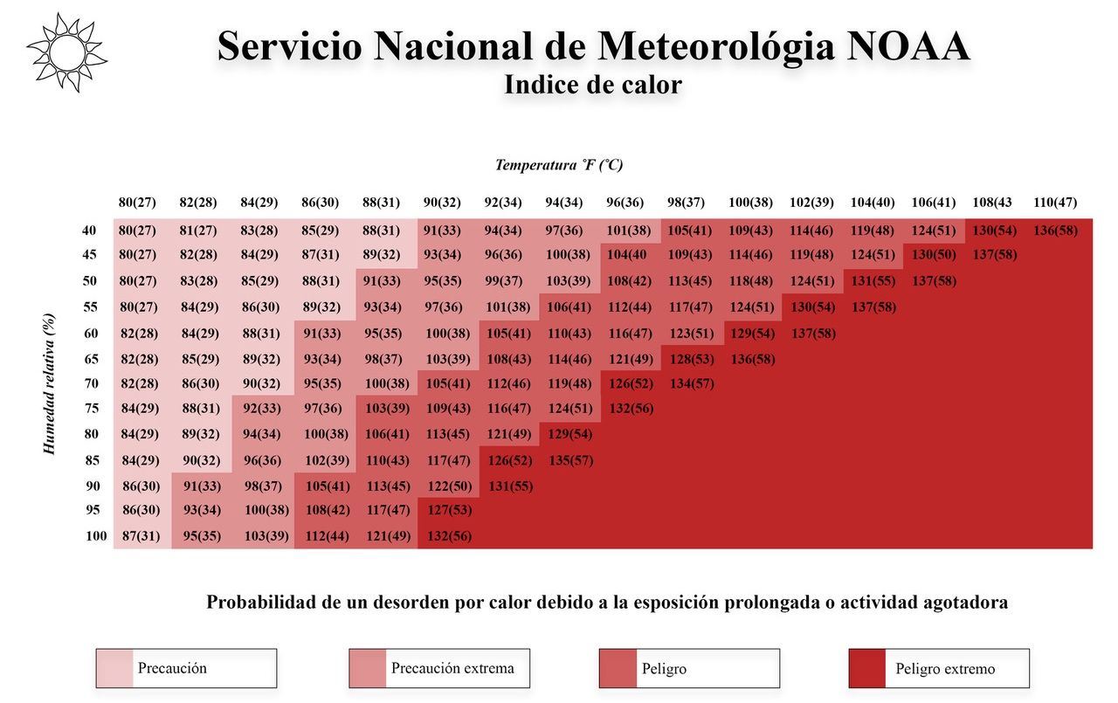
Riesgo Ambiental al Calor
Notes:
El indice de calor es la medida de como realmente se siente cuando la humedad relativa es un factor relacionado con la temperatura del aire actual.
Esta tabla fue adoptada por la tabla de NOAA en 2012.
NOAA – Administración Nacional Oceánica y Atmosférica.
Esta tabla ha dido proporcionada en Ingles y Español como parte del curriculum. Podrá dársela a los estudiantes si así lo desea.

Slide 6
Monitoreo médico
Recomendaciones para un programa de monitoreo médico:
Historial médico y de trabajo
Examen físico
Evaluación: Uso de drogas terapéuticas, medicinas sin receta, suplementos, alcohol, o cafeína
Evaluación: Habilidad para usar ropa de protección personal y equipo
Notes:
Estas son recomendaciones básicas para un programa de monitoreo. Usted deberá verificar con su proveedor de cuidados medicos.
Historial medico y de trabajo para determinar las experiencias pasadas en ambientes calientes y cualquier experiencia previa con enfermedades relacionadas con el calor.
Examen físico para determinar cualquier factor de riesgo por enfermedades relacionadas con el calor. (Discutido más adelante en la sección "Reconocimiento".
Evaluación de uso de drogas terapéuticas, medicinas, suplementos, alcohol o cafeína ya que aumentan el
riesgo de enfermedades relacionadas con el calor y lesiones.
¿Pueden usar PPE de forma adecuada en un ambiente caliente?

Slide 7
Plan de climatización
Falta de climatización– Factores principales de enfermedades relacionadas y muerte en trabajadores
Trabajadores
Aumentar la tolerancia al calor del trabajador dentro de un período de tiempo
Los trabajadores se climatizan a diferentes niveles
Incrementa gradualmente el tiempo de trabajo en el calor de 7 a 14 días
Notes:
Un plan de climatización incrementa la tolerancia al calor en un periodo de tiempo.
La falta de climatización ha demostrado ser un factor asociado con las enfermedades relacionadas con el calor y muerte.
Se pueden encontrar mas detalles en la sección de “Prevención”.

Slide 8
Entrenamiento
Entrenar a los trabajadores acerca del reconocimiento, prevención y tratamiento de las enfermedades relacionadas con el calor.
Publicar avisos educativos y de advertencia de peligro

Slide 9
Condiciones de trabajo
Controles de ingeniería
  Reduce la temperatura del aire y la humedad
  Protege las fuentes de calor
  Modifica el proceso
Practicas en el trabajo
  Limita el tiempo en lo caliente– modifica los horarios
  Disminuye los requerimientos físicos de las tareas
  Agenda periodos de descanso
  Proporciona ropa personal para protegerse del calor
  Proporciona suficiente agua fría
Notes:
El uso se aire acondicionado, abanicos, cualquier ventilación para reducir la temperatura del aire.
Proteger a los trabajadores de fuentes de calor como hornos y calentones cuando sea posible.
Incrementar la distancia de los trabajadores y las fuentes de calor.
Modificar el proceso de reducción de calor y humedad generada.
Modificar los horarios en base al indice de calor.
Reducir los requisitos físicos de las actividades, incrementando el numero de trabajadores, mercancías o uso de herramientas especiales.
Agendar periodos de descanso en areas frescas y sombreadas.
Proveer ropa adecuada que reduzca el calor del cuerpo y que refresque el cuerpo.
Agua helada is agua por debajo de los 15°C o 59°F.
Cada industria específica tiene condiciones adicionales de trabajo las cuales pueden ser modificadas para reducir los riesgos de enfermedades relacionadas con el calor.

Slide 10
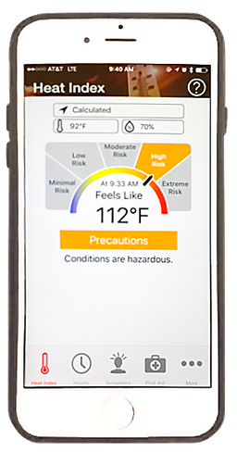
Recursos
OSHA-NIOSH Aplicación de herramientas de seguridad por el calor- www.cdc.gov/niosh/topics/heatstress/heatapp.html
OSHA Requisitos de entrenamiento y recursos - www.osha.gov/dte/library/
Centro de control de enfermedades y prevención - www.cdc.gov/features/prevent-heat-illness/index.html
Notes:
La aplicación de OSHA-NIOSH es una herramienta de seguridad: un indicador visual del indice de calor asociado con los niveles de riesgo específicos a su area geográfica; recomendaciones de precaución especificas sobre el indice de calor y los niveles de riesgo; y señales, síntomas y tratamientos para enfermedades relacionadas con el calor.
Las páginas de OSHA y CDC son buenos recursos de materiales para entrenamiento de trabajadores.

Slide 11
Enfermedades relacionadas con el calor: Reconocimiento
Un riesgo fácil de combatir

Slide 12
Enfermedades relacionadas con el calor
Causadas por exposición ambiental al calor
Pueden ocurrir dentro y fuera
Salpullido
Síncope de calor
Calambres por calor
Agotamiento por calor
Hiponatremia
Golpe de calor
Notes:
Enfermedades relacionadas con el calor son causadas por exposición ambiental al calor.
Enfermedades relacionadas con el calor pueden ocurrir tanto dentro como afuera.
Incluye condiciones mínimas como calambres por calor, salpullido, y síncope de calor (desmayo), condiciones serias de agotamiento por calor y la condición severa de golpe de calor, la cual puede ser fatal.
La hiponatremia causada por el ejercicio tal como trabajar afuera la cual es considerada una enfermedad relacionada con el calor.
Salpullido – el sudor producido por la piel no se puede evaporar– protuberancias rojas, pequeñas ampollas, comezón.

Slide 13
Factores de riesgo
Trabajadores que no se aclimatan a altas temperaturas.
Ambiente: Altas temperaturas, alta humedad, exposición directa al sol, falta de movimiento de aire
Fuentes de calor radiante
Ropa: múltiples capas, colores obscuros, ropa ajustada o que restringe el movimiento
No tomar suficientes líquidos
Notes:
Falta de climatización. Trabajadores deben incrementar gradualmente su exposición a altas temperaturas en un período de 7-14 días.
Ambiente: Altas temperaturas, alta humedad. Exposición directa al sol, falta de movimiento de aire. Alta humedad impide la evaporación del sudor, el mecanismo natural del cuerpo para refrescarse.
Fuentes de calor radiante en el interior tal como calentones y hornos.
Ropa: múltiples capas, colores obscuros, ropa ajustada o que restringe el movimiento de aire. Equipo de protección personal impermeable al aire y vapor incrementa el riesgo de enfermedades relacionadas con el calor.
No tomar suficientes líquidos puede llevarlo a una deshidratación.

Slide 14
Factores de riesgo continuación
Algunos medicamentos
Alcohol y cafeína
Edad
Obesidad y falta de actividad física
Trabajadoras embarazadas
Trabajadores con poca salud
Enfermedades previas relacionadas con el calor
Notes:
Algunos medicamentos afectan la intolerancia al calor. Los trabajadores deberían hablar con sus proveedores de cuidado médico.
Uso de alcohol antes o durante el trabajo en un ambiente caliente se le conoce por incrementar el riesgo de enfermedades relacionadas con el calor.
La cafeína es un diurético medio, es una bebida caliente y no debe ser dado a los trabajadores para reemplazar líquidos perdidos por el sudor.
Edad – Trabajadores mayores son mas susceptibles a enfermedades relacionadas por el calor.
Obesidad y falta de actividad física.
Trabajadoras embarazadas – durante el embarazo se reduce la tolerancia al calor.
Trabajadores con poca salud.
Enfermedades previas relacionadas con el calor.

Slide 15
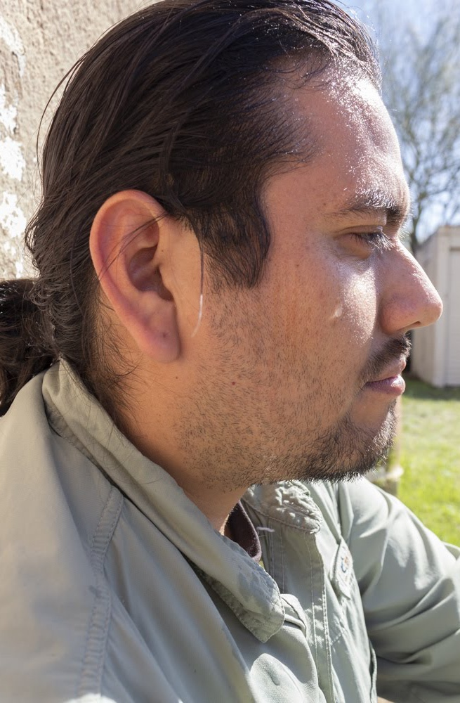
Deshidratación
Cuando utilizas o pierdes mas fluidos de los que tomas
Notes:
Su cuerpo no tiene suficiente agua y otros fluidos para llevar acabo funciones normales.
Usualmente causado por sudoración excesiva y altas temperaturas.
Si la deshidratación excede de 1.5% to 2% de tu peso corporal, y después la tolerancia al calor se empieza a deteriorar, el ritmo cardiaco y la temperatura del cuerpo incrementa y la capacidad de trabajar disminuye.

Slide 16
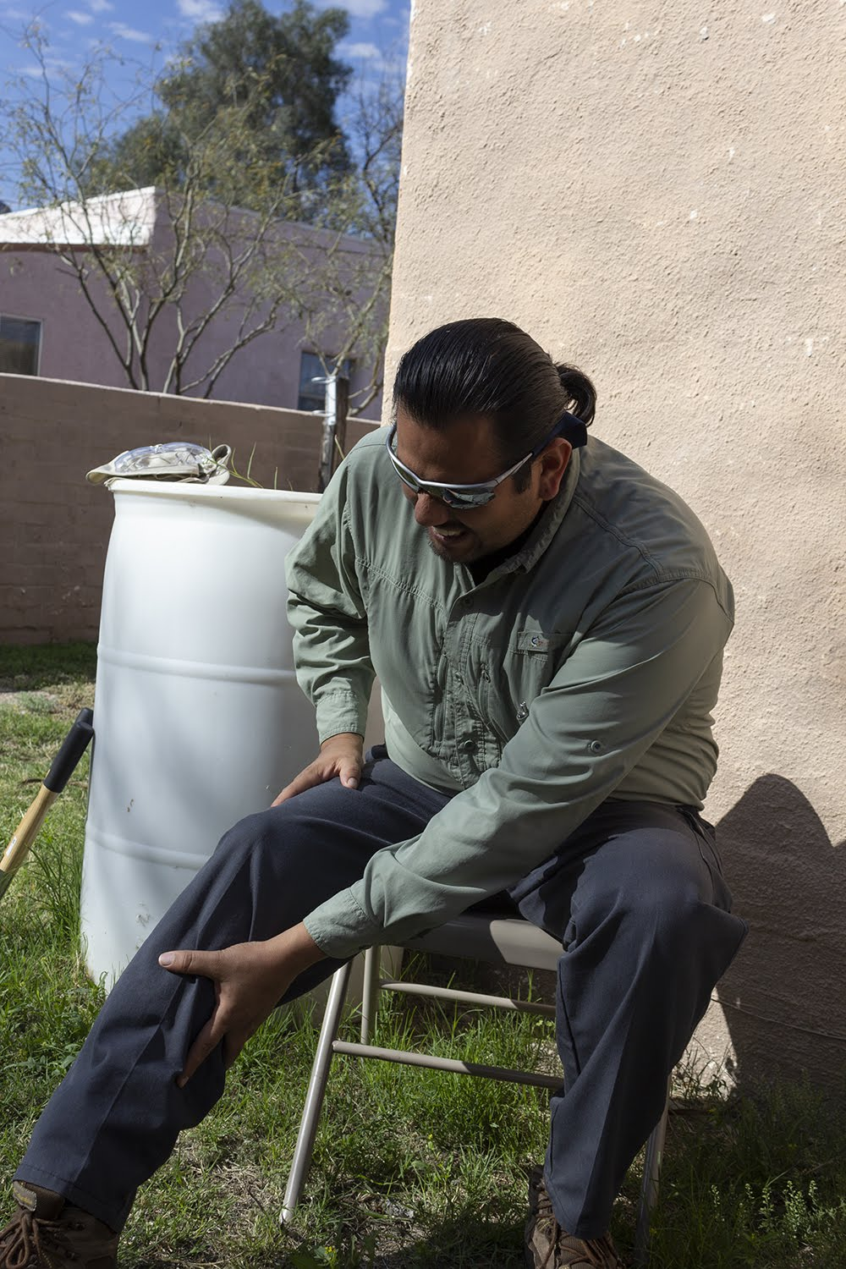
Calambres por calor
Calambres musculares o espasmos son causados por la perdida de electrolitos a causa de sudoración en exceso.
Notes:
Calambres musculares, dolor o espasmos causados por la perdida de electrolitos debido a la sudoración excesiva.
Con frecuencia en el abdomen, piernas, o brazos.
También pueden ser causados por beber grandes cantidades de agua y diluyendo electrolitos.
Pueden ser señales y síntomas de agotamiento por calor.

Slide 17
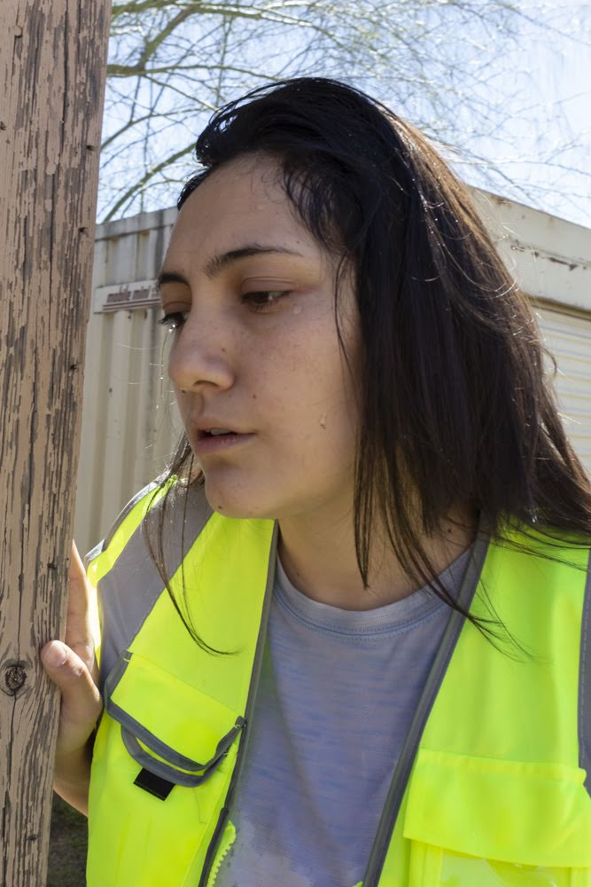
Agotamiento por calor
Su cuerpo se está sobrecalentando
Dolor de cabeza, nauseas, mareos
Sudoración excesiva
Irritabilidad
Sed
Temperatura elevada del cuerpo
Notes:
Agotamiento por calor es una condición que resulta de el cuerpo sobrecalentándose.
Las señales y síntomas por agotamiento por calor incluyen: Dolor de cabeza, nauseas, mareos, sudoración excesiva, sed y la temperatura del cuerpo se eleva.
Usualmente disminuye el flujo de orina.
Los calambres por calor podrían ser señales o síntomas.
La piel usualmente esta pálida, fría y pegajosa.
Agotamiento por calor puede llevarlo a un golpe de calor de no ser atendido.

Slide 18
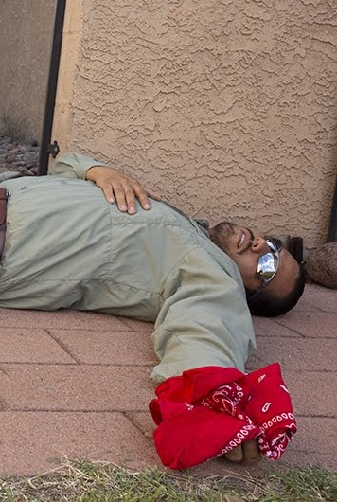
Golpe de calor
Su cuerpo ya no puede regular su temperatura central
Una emergencia médica.
Confusión
Perdida de conciencia
Piel caliente, seca y roja
Convulsiones
Temperatura del cuerpo demasiado alta
Notes:
La enfermedad relacionada con el calor mas seria.
Golpe de calor es una verdadera emergencia médica.
Señales y síntomas incluyen confusión; perdida de conciencia; piel caliente, seca, y roja; convulsiones y la temperatura del cuerpo demasiado elevada.
Se pensaba que mientras alguien estuviera sudando no era un golpe de calor. Esto es incorrecto. Victimas pueden estar sudando.
Un golpe de calor no tratado puede dañar rápidamente su cerebro, corazón, riñones y músculos.
Un golpe de calor puede ser FATAL Si no se atiende rápido.

Slide 19
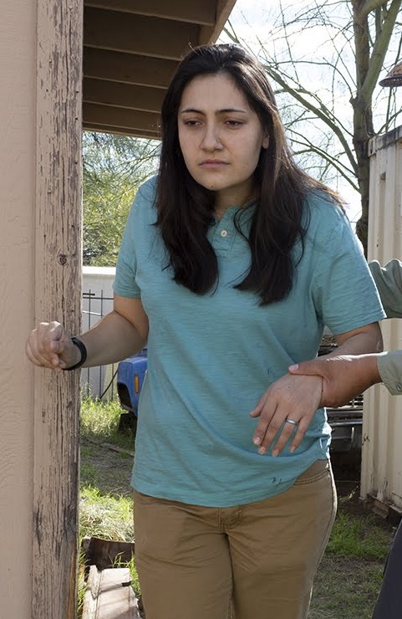
Hiponatremia
Bajo contenido de sodio en plasma
Nauseas, vomito
Dolor de cabeza, irritabilidad, confusión
Perdida de energía, fatiga y somnolencia
Debilidad muscular o calambres
Orinar frecuentemente
Convulsiones, coma
Notes:
Bajo contenido de sodio en plasma.
Puede ocurrir en personas que trabajan por largos períodos de tiempo en ambientes calientes, usualmente mas de 4 horas.
Causado por tomar grandes cantidades de agua sin reemplazar el sodio perdido a causa del sudor.
Señales y síntomas: nauseas, vomito, dolor de cabeza, confusión, perdida de energía, fatiga, somnolencia, irritabilidad, debilidad muscular o calambres, convulsiones, coma. Puede ser fatal.
Orinar frecuentemente. La orina es clara o amarillo muy pálido.
Puede ser confundido con agotamiento por calor.

Slide 20
Enfermedades relacionadas con el calor: Prevención
Un riesgo fácil de combatir
Notes:
Hemos hablado de como reconocer las enfermedades relacionadas con el calor.
Ahora hablaremos de formasen que los trabajadores pueden ayudar a prevenir estas enfermedades mientras trabaja en ambientes calientes.

Slide 21
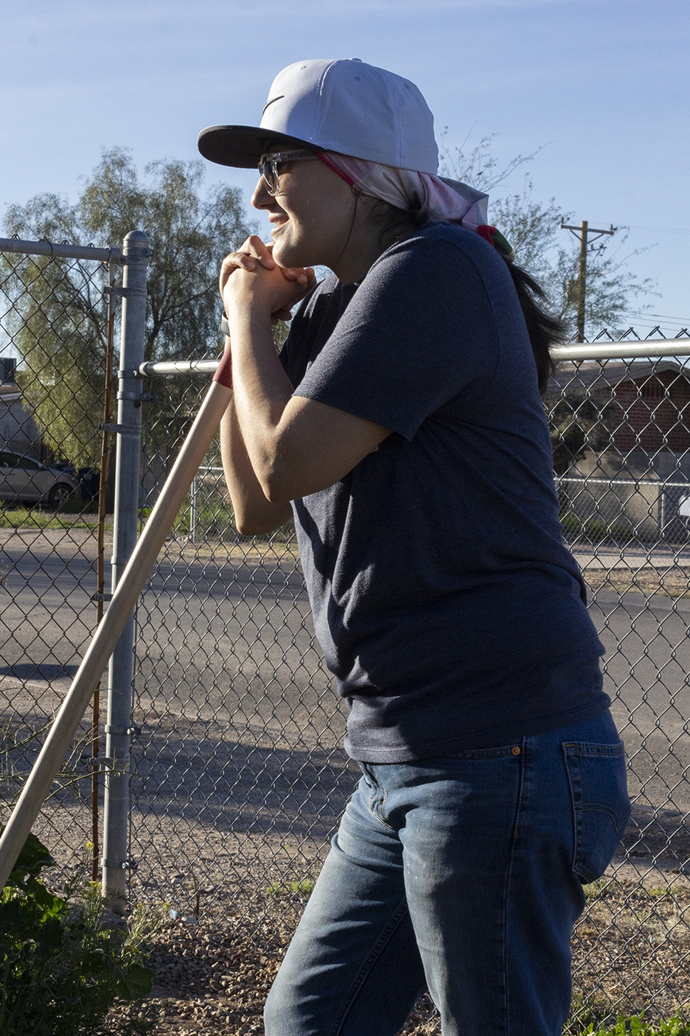
Prevención
Enfermedades relacionadas con el calor pueden ser prevenidas.
Factores claves incluyen:
  Entrenamiento
  Climatización
  Descansar en la sombra
  Tomar líquidos
  Monitorear
Notes:
Un programa de prevención de enfermedades relacionadas con el calor incluye: entrenamiento, aclimatización, descansar en la sombra, tomar líquidos y monitorear.
Estaremos discutiendo cada uno es estos factores en más detalle.

Slide 22
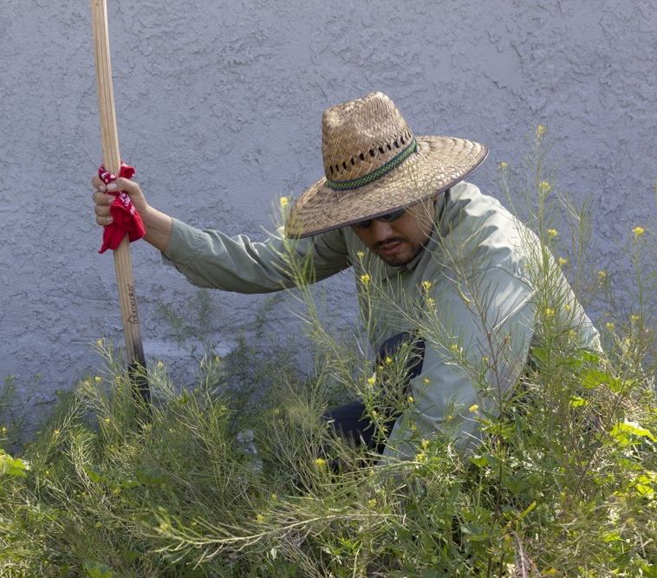
Aclimatarse
Aclimatarse – incrementa su tolerancia al calor en un período de tiempo
Gradualmente incrementa el tiempo de trabajo en altas temperaturas en un período de 10 a 14 días
Después de unas vacaciones la tolerancia al calor se recupera en 2 a 3 días
Notes:
Aclimatarse al calor significa volverse mas tolerante al calor en un período de tiempo.
Incrementar gradualmente el tiempo de trabajo en ambientes calientes de 7 a 14 días.
Los trabajadores pueden volver a aclimatarse después de una semana de vacaciones en un clima más fresco en 2 a 3 días al regresar a trabajar en altas temperaturas.
Al aclimatarse al calor incrementa el sudor y por esa razón los trabajadores necesitan más líquidos.

Slide 23
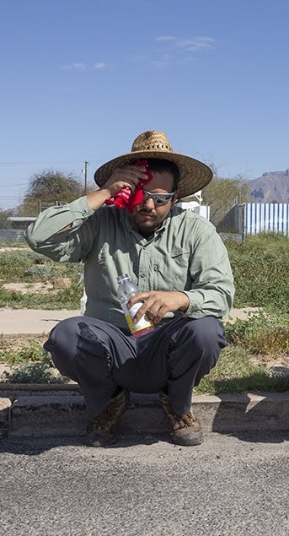
Ajustar el horario
Trate de trabajar durante el tiempo mas fresco del día
Trabajadores nuevos podrían no estar aclimatados– ajuste el horario para poder aclimatarse
Notes:
Trate de trabajar durante los períodos mas frescos del día, si es posible.
Trabajadores nuevos que no se aclimatan al calor no deben trabajar afuera el mismo horario que los demás trabajadores durante los primeros días.
Ajuste sus horarios hasta que estén aclimatados.

Slide 24
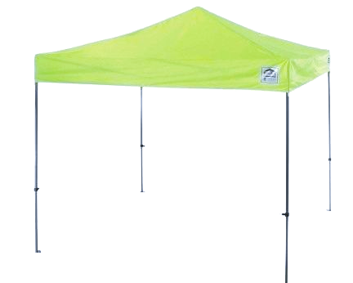
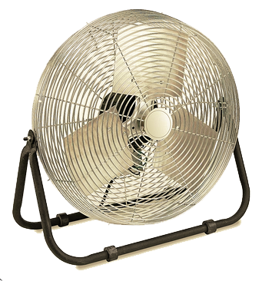
Tome descansos frecuentes
Fuera del sol directo
Fresco, ubicación con sombra
Provea una estructura de sombra si no hay sombra disponible
Abanico para circular el aire
Notes:
Tome descansos frecuentes.
Salga del sol directo.
Descanse en una ubicación fresca
Dentro de un edificio con aire acondicionado
Lugar con sombra
Sin sombra– provea una estructura de sombra portátil o una sombrilla industrial. Esto puede ser utilizado mientras trabajan al sol directo
Utilice un abanico para que circule aire.

Slide 25
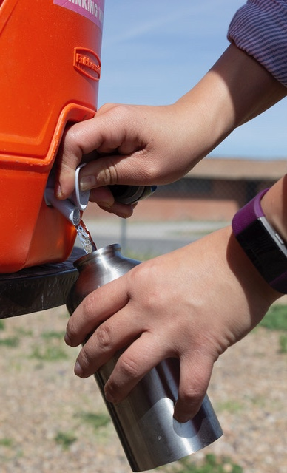
Beber bastantes líquidos
Un vaso de agua cada 15-20 minutos
Temperatura del agua debe ser menos de 59°F
Vasos individuales
Si sudan por un período de tiempo prolongado- Bebidas con electrolitos tales como bebidas deportivas
Notes:
Los trabajadores deben beber un vaso de agua cada 15-20 minutos cuando trabajan a altas temperaturas
Agua helada es agua potable a menos de 59°F y se proporciona de forma individual .
Si los trabajadores están sudando por varias horas deben tomar bebidas que contengan electrolitos como bebidas deportivas.

Slide 26
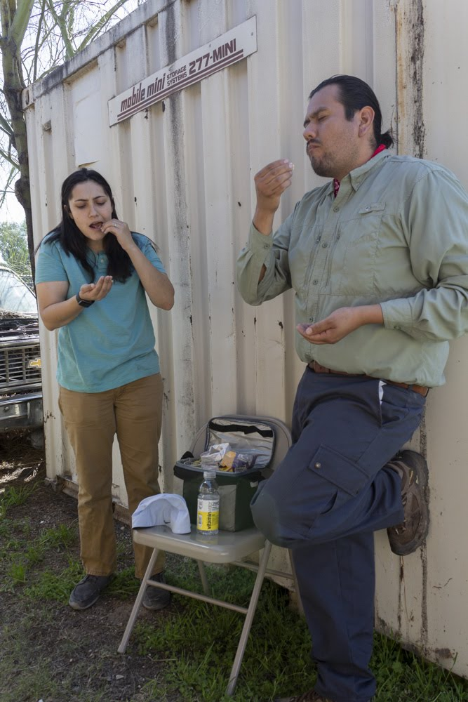
Comer refrigerios salados
Comer refrigerios salados aparte de las bebidas deportivas
Reemplazar la sal perdida durante la transpiración
Notes:
Trabajadores trabajando en lugares calientes deben comer refrigerios salados para reemplazar electrolitos.
Bebidas deportivas solas no reemplazan los electrolitos perdidos por el sudor durante tiempos de trabajo prolongados a altas temperaturas.
Provea refrigerios salados y bebidas heladas durante los descansos.

Slide 27
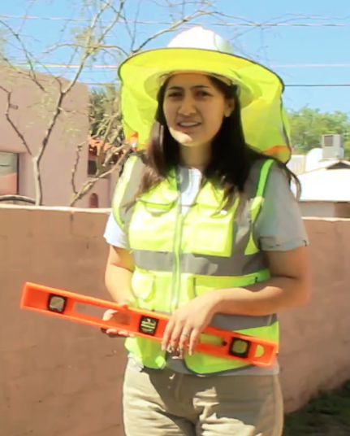
Usa ropa apropiada
Gorra con visera amplia
Ropa suelta y de colores claros
Lentes de sol
Protector solar
Notes:
La ropa que los trabajadores utilizan puede mantenerlos frescos.
Los trabajadores deben usar una gorra con una visera amplia. Estas son la preferencia comparada con las gorras normales que solo dan sombra a la cara.
La ropa suelta y de colores claros es mejor.
Los trabajadores deben usar lentes de sol para proteger sus ojos.
Los trabajadores deben usar protector solar para proteger su piel.
La ropa fresca puede usarse para mantener al trabajador fresco.

Slide 28
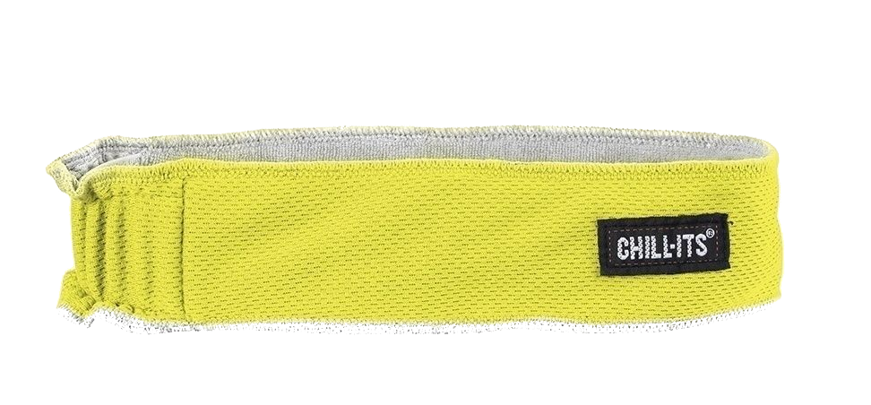
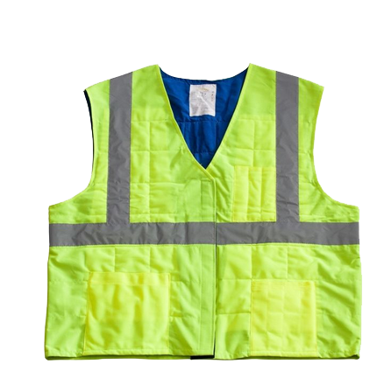
Usa ropa refrescante
Bandas refrescantes- El agua se evapora y refresca
Camisetas refrescantes- absorben el sudor y refrescan
Equipo de protección personal especializado en refrescar
Notes:
Ropa fresca puede ser usada para mantener a los trabajadores frescos.
Bandas para refrescar se pueden mojar y usar alrededor del cuello. El agua se evapora y refresca al trabajador.
Camisetas refrescantes que absorben el sudor de la piel y ayudan con la evaporación y a refrescar.
Equipo de protección personal especializado en refrescar.

Slide 29
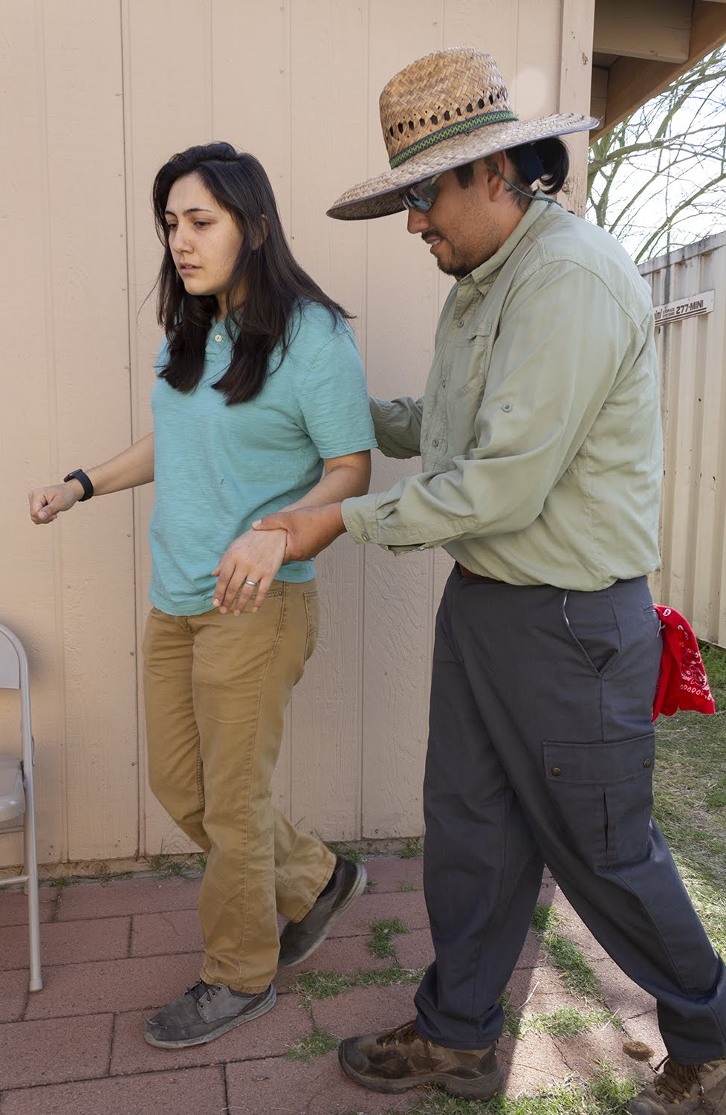
Monitorear
Monitorearse entre compañeros
No trabajar solo
Monitorearse entre si para identificar señales y síntomas de enfermedades relacionadas con el calor
Notes:
Entre los amigos/compañeros pueden ayudarse a prevenir enfermedades relacionadas con el calor.
Los trabajadores no deben de trabajar solos a altas temperaturas.
Los trabajadores deben ser entrenados para prevenir, reconocer y tratar las enfermedades relacionadas con el calor
Los trabajadores deben de monitorease mutuamente para identificar enfermedades relacionadas con el calor.

Slide 30
Enfermedades relacionadas con el calor: Tratamiento
Un riesgo fácil de combatir
Notes:
Ahora hablaremos sobre el tratamiento en caso de un golpe de calor, agotamiento por calor, hiponatremia o calambres por calor.

Slide 31
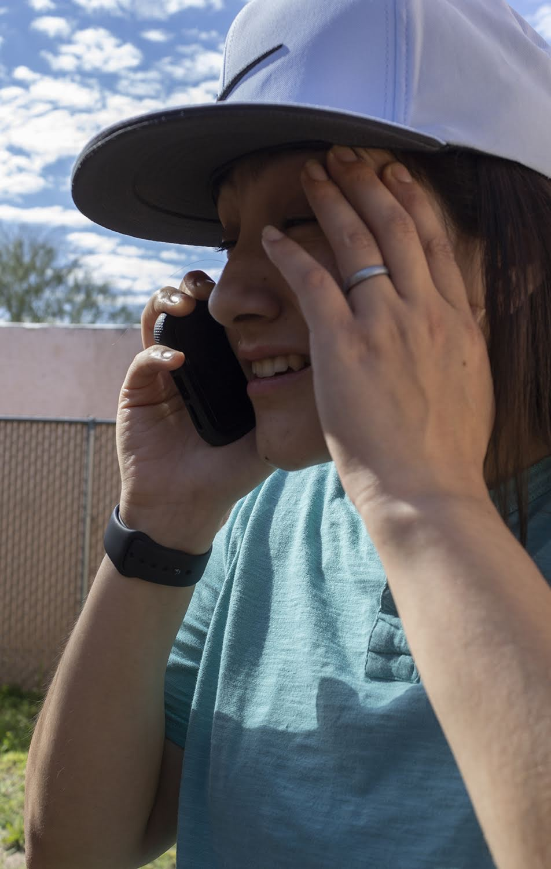
Golpe de calor: Llame
Llame al 911- Golpe de calor es una emergencia médica
Notes:
El primer paso es reconocer la emergencia.
Golpe de calor es una emergencia médica y puede ser fatal. Llame al 911.
Alguien debe acompañar al trabajador hasta que llegue la ayuda.
Mientras espera por ayuda existen algunos pasos que puede seguir de primeros auxilios.

Slide 32
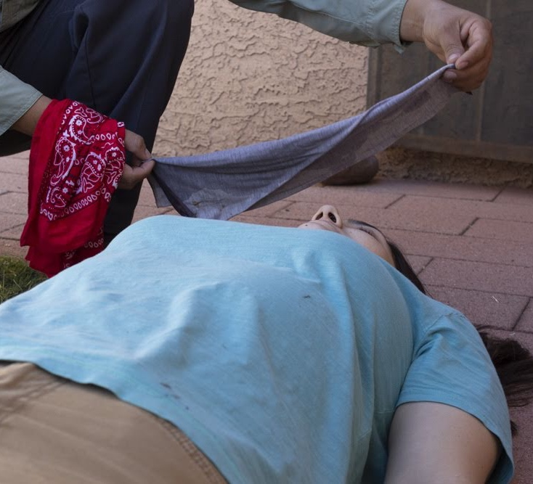
Golpe de calor: Refrescar
Mover a un área sombreada y fresca
Refresque al trabajador de la forma que le sea posible
Notes:
Mueva al trabajador a un área fresca y con sombra o a un edificio con aire acondicionado.
Retiré la ropa exterior.
Refresque al trabajador de la forma que le sea posible.
Compresas heladas en la cabeza, cuello, ingle y axilas
Agua helada o un baño de hielo
Roséelo con agua helada
Ventile al trabajador
Remoje la ropa con agua helada
Utilicé una esponja con agua helada

Slide 33
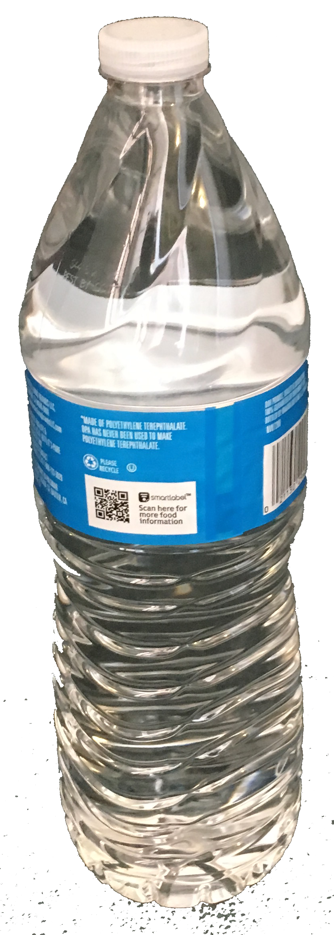
Golpe de calor: Beber
Si el trabajador esta consiente dele agua helada para beber
Notes:
Si el trabajador esta respondiendo dele agua helada para beber.
No le de café, té o bebidas con cafeína.
No le de alcohol o bebidas azucaradas.
No le de bebidas muy heladas ya que podrían causar calambres estomacales.
Este preparado para administrar RCP si el trabajador deja de respirar y no responde.

Slide 34
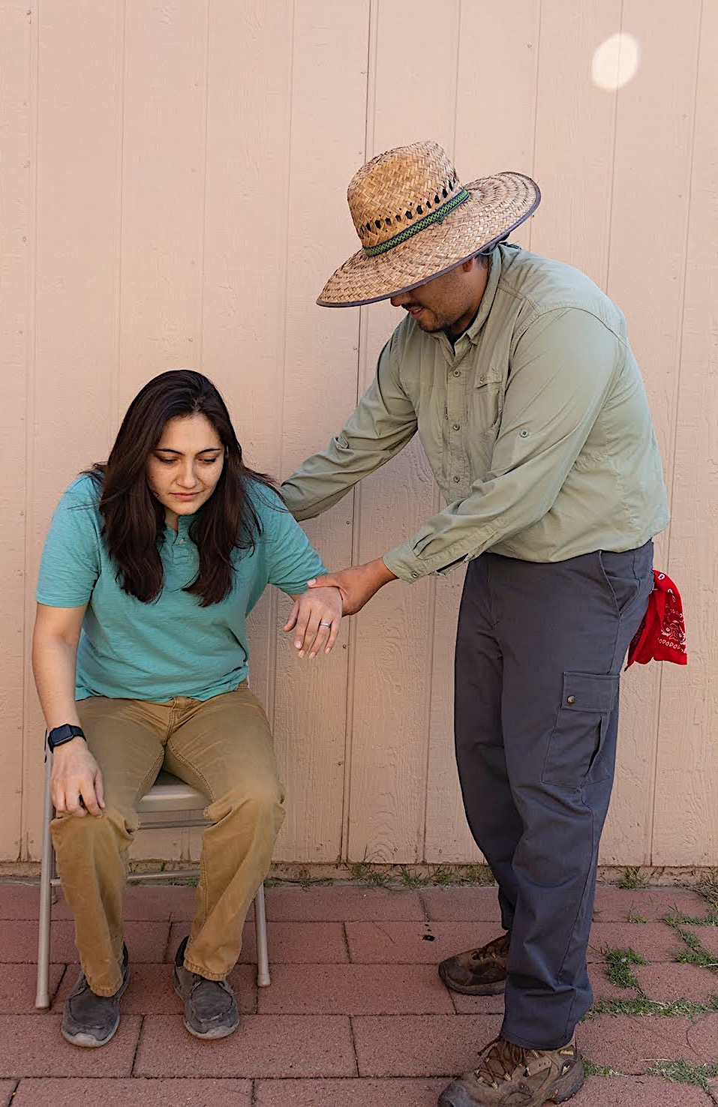
Agotamiento por calor: Llamar
Llame al 911 si no hay asistencia médica en el lugar
Mueva al trabajador a un área sombreada y fresca
Notes:
Llame al 911 si no hay asistencia médica en el lugar.
Mueva al trabajador a un área fresca y con sombra o a un edificio con aire acondicionado.
Permanezca con el trabajador hasta que llegue la ayuda.
Mientras esperas por ayuda existen algunos pasos que puede seguir de primeros auxilios.

Slide 35
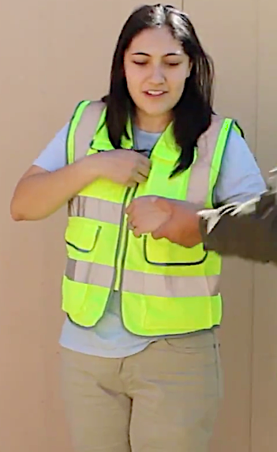
Agotamiento por calor: Refrescar
Suelte un poco la ropa y retire lo innecesario
Refresque al trabajador
Notes:
Suelte un poco la ropa y retire la ropa innecesaria.
Refresque al trabajador.
Compresas heladas en la cabeza, cuello, ingle y axilas
Roséelo con agua helada
Ventile al trabajador
Remoje la ropa con agua helada
Utilicé una esponja con agua helada
Deje descansar al trabajador.

Slide 36
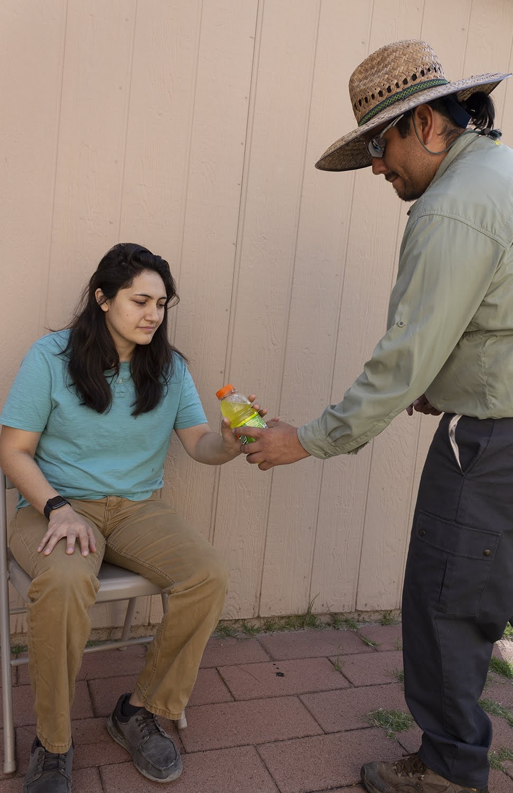
Agotamiento por calor: Beber
Bebidas heladas
Agua o bebidas deportivas
No café o alcohol
Notes:
Darle agua helada o bebidas deportivas para beber.
Anímelo a tomar pequeños tragos.
No le de café, té o bebidas con cafeína.
No le de alcohol ni bebidas azucaradas.
No le de bebidas muy heladas ya que podrían causarle calambres estomacales.
Monitoree a la persona.

Slide 37
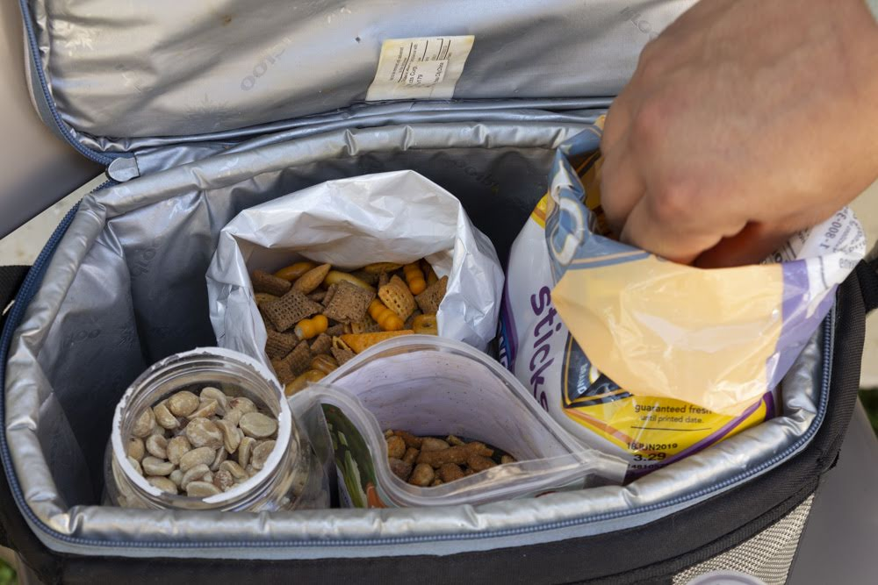
Hiponatremia: Comer
Mueva al trabajador a un área sombreada y fresca.
Si el trabajador esta consciente que coma refrigerios salados
No tabletas de sal
Notes:
Mueva al trabajador a un área sombreada y fresca.
Que descanse el trabajador.
Que el trabajador coma refrigerios salados.
Evite las tabletas de sal.

Slide 38
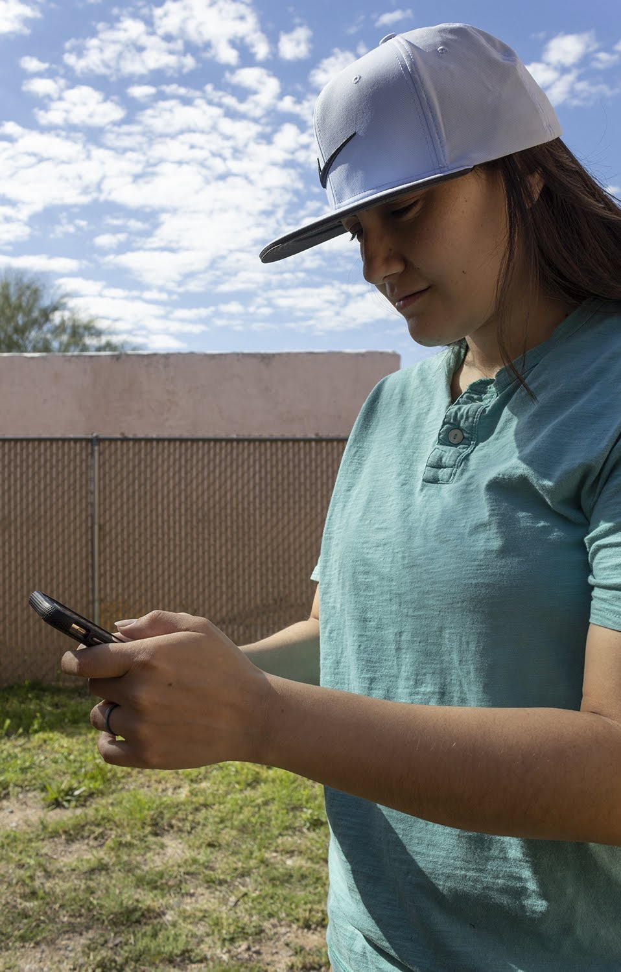
Hiponatremia: Llamar
Si el trabajador esta:
  Confundido, desorientado o no responde,
  Tiene problemas del corazón, o
  No mejora en una hora
Notes:
Hiponatremia, pida ayuda médica si el trabajador:
Tiene problemas del corazón o una dieta baja en sodio
Esta confundido, desorientado, o no responde o
No muestra mejora en un periodo de tiempo de una hora.

Slide 39
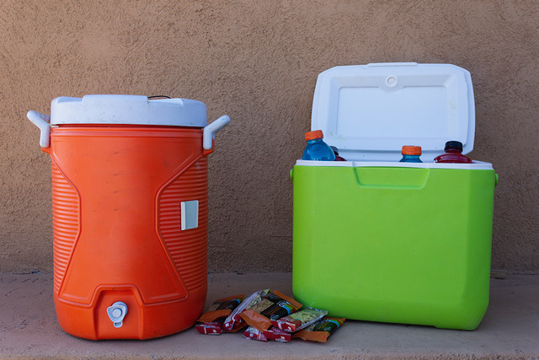
Calambres por calor: Tratamiento
Mueva al trabajador a un área sombreada y fresca
Que el trabajador coma refrigerios salados y beba bebidas deportivas
Pida asistencia médica si no mejora en una hora
Notes:
Mueva la trabajador a un lugar con sombra y fresco.
Que el trabajador descanse.
Que el trabajador coma refrigerios salados.
Que el trabajador beba bebidas con electrolitos (bebidas deportivas).
Evite las tabletas saladas.
Llame para recibir asistencia médica si el trabajador no mejora en una hora.

Slide 40
Caso de estudio
Usted y sus compañeros han estado trabajando afuera en una construcción por bastantes horas. Es uno de los primeros días más calientes del año. Nota que su compañero esta sudando demasiado y se ve pálido. Cuando le pregunta como se siente él le dice que se siente un poco mareado y con nauseas.

Slide 41
Caso de estudio– Discusión
Su compañero esta mostrando síntomas y señales de agotamiento por calor.
Es el primer día con altas temperaturas, quizás no este aclimatado todavía y ha estado mucho tiempo trabajando afuera

Slide 42
Caso de estudio– Discusión Cont.
Si no esta disponible ningún cuidado medico en el lugar de trabajo, llame al 911.
Saque a su compañero del área caliente y llévelo a la sombra o a un lugar fresco.
Remueva la ropa innecesaria como zapatos y calcetines. Colóquele compresas heladas en la cabeza, cara, y cuello. Dele tragos de agua helada o bebidas deportivas. Este con él hasta que llegue cuidado medico.

